Slide 1



PROYECTO INVEX
PRESENTACIÓN FINAL CAPSTONE
iNTEGRANTES:
CATALINA HERRERA, ARACELI HUENANTE Y ANDERSON TINEO

Slide 2
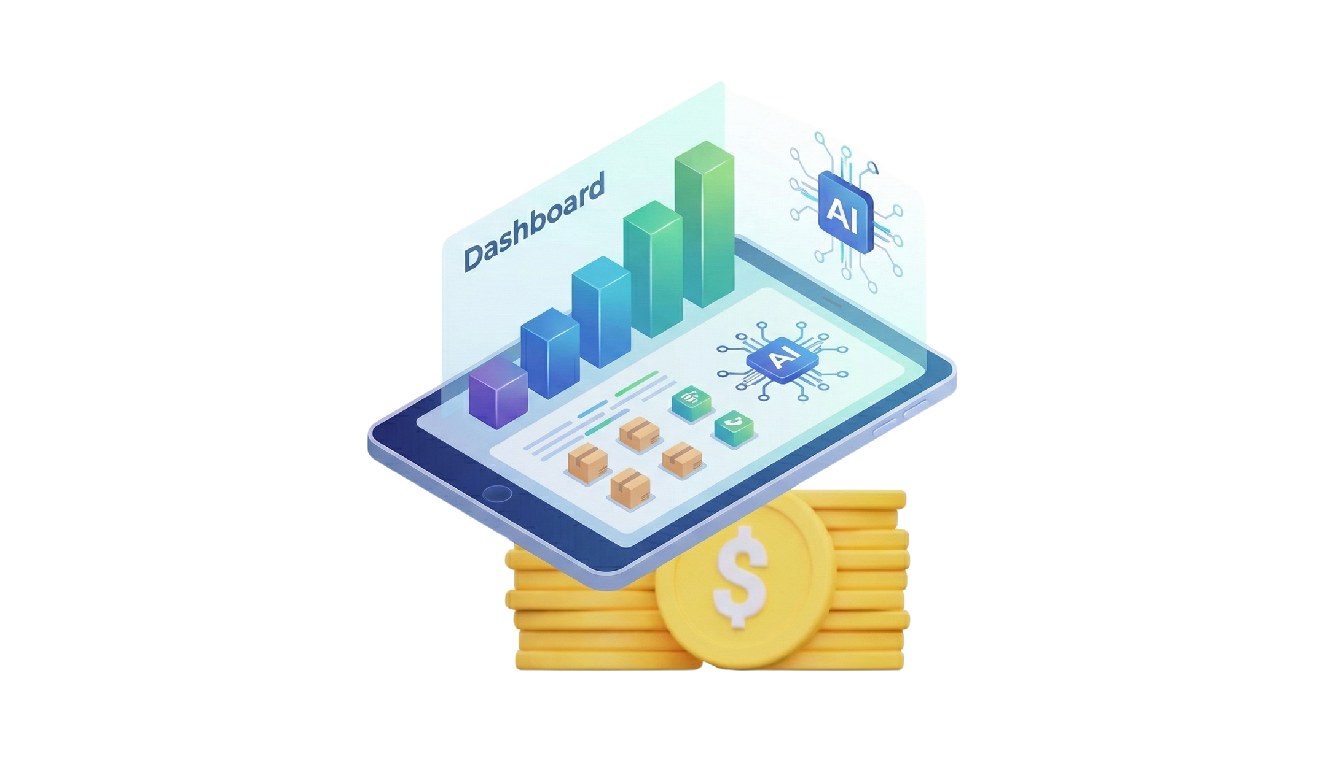
INTRODUCCIÓN
Definición del Proyecto
Invex es una plataforma web diseñada para Pymes que centraliza la gestión de inventario y utiliza Inteligencia Artificial para generar reportes y recomendaciones inteligentes. Nuestra línea de desarrollo se enfoca en transformar el stock de un costo operativo a un activo de inversión, solucionando la falta de digitalización mediante una arquitectura web moderna y escalable.

Slide 3



INTRODUCCIÓN
PROBLEMÁTICA Y SOLUCIÓN
PROBLEMÁTICA
SOLUCIÓN
Falta de Control
Gestión Centralizada
Procesos manuales que generan errores y fugas de dinero
Plataforma web con carga masiva y control total.
Quiebres de Stock
Recomendaciones IA
Recomendaciones de compra al tener un producto critico y de como vender productos inactivos .
Pérdida de ventas por no tener producto crítico.
Sobre Stock
Dashboard Estratégico
Exceso de mercancía "Inactiva" que aumenta costos.
Visualización de KPIs y alertas en tiempo real.

Slide 4



OBJETIVO GENERAL
Nuestra Visión
INVEX
Es la plataforma inteligente diseñada para Pymes que sufren por el quiebre y el sobrestock. Dejando atrás la rigidez de los sistemas tradicionales, transformamos la información de tus archivos CSV en decisiones de compra seguras. Utilizamos Inteligencia Artificial que recomienda realizar compras antes del quiebre de stock ademas de como vender tus producto inactivos , alertarte sobre riesgos inminentes y decirte exactamente qué, cuánto y cuándo comprar, garantizando así el stock óptimo y maximizando la rentabilidad de tu negocio.

Slide 5

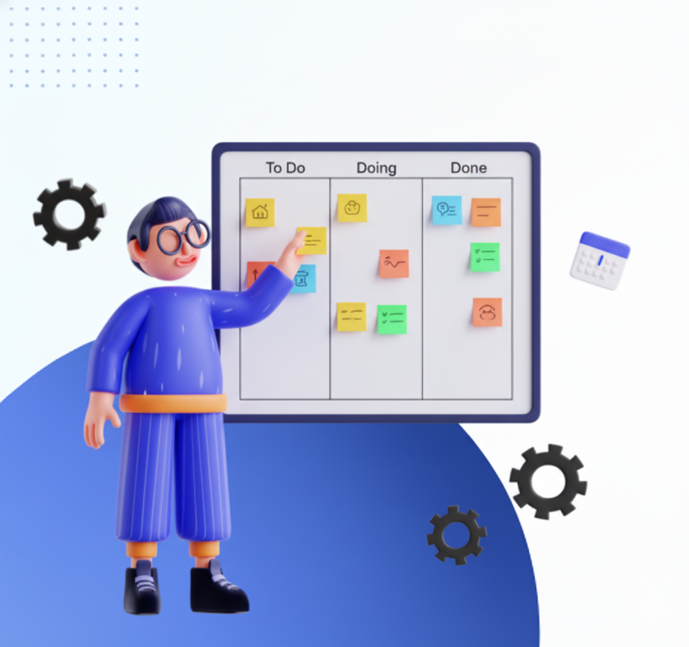
METODOLOGÍA DE TRABAJO
Desarrollo Ágil con Scrum
Organización en Sprints (5 en total en Ciclos de 2 semanas)
Desarrollo modular basado en Épicas
Entregas incrementales y funcionales
Priorización por Historias de Usuario
Adaptabilidad y mejora continua

Slide 6

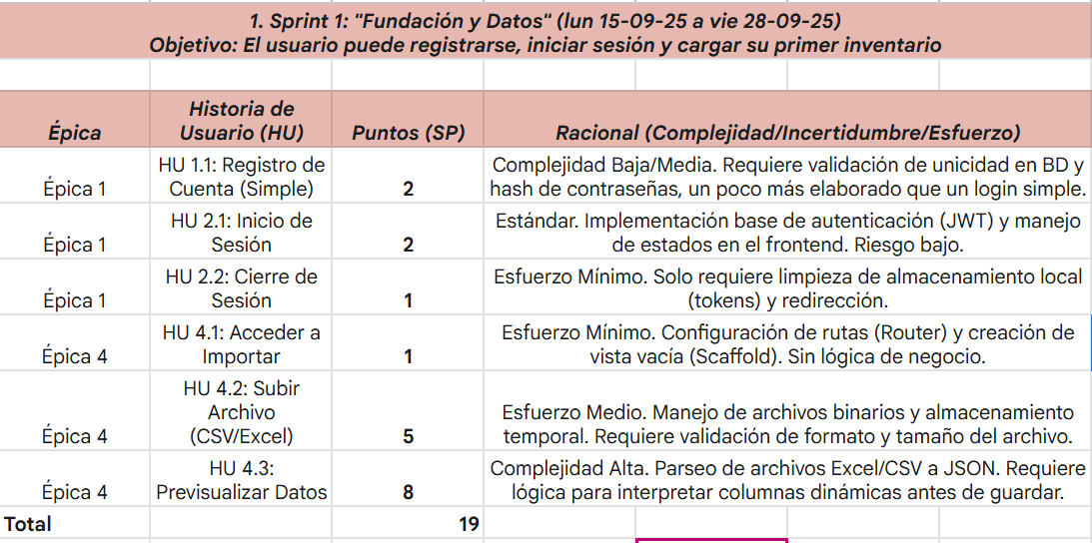
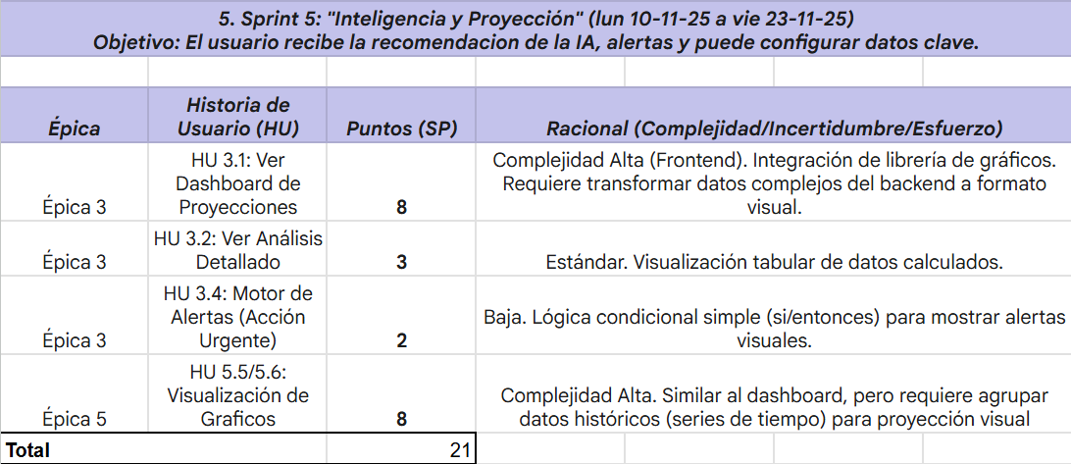

SPRINTS
PRODUCT BACKLOG
Puntos basados en Planning Poker

Slide 7

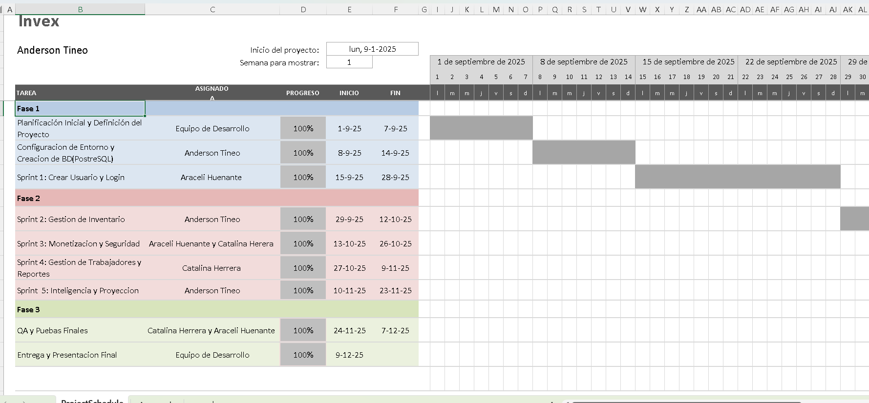
Carta gantt

Slide 8
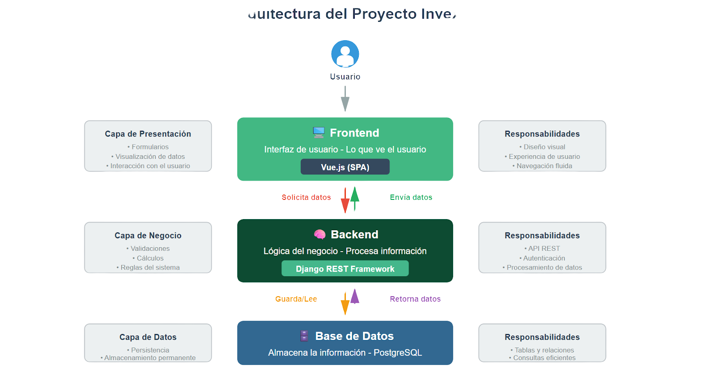
ARQUITECTURA TÉCNICA
Estructura del Sistema
Puntos Clave
Frontend Reactivo
Interfaz construida en Vue.js (SPA) para una navegación rápida y fluida.
Comunicación Eficiente
Conexión mediante REST API, intercambiando datos ligeros en formato JSON.
Backend Robusto
Lógica de negocio y seguridad gestionada por Django (Python).
Persistencia
Base de datos relacional PostgreSQL para máxima integridad de datos.

Slide 9
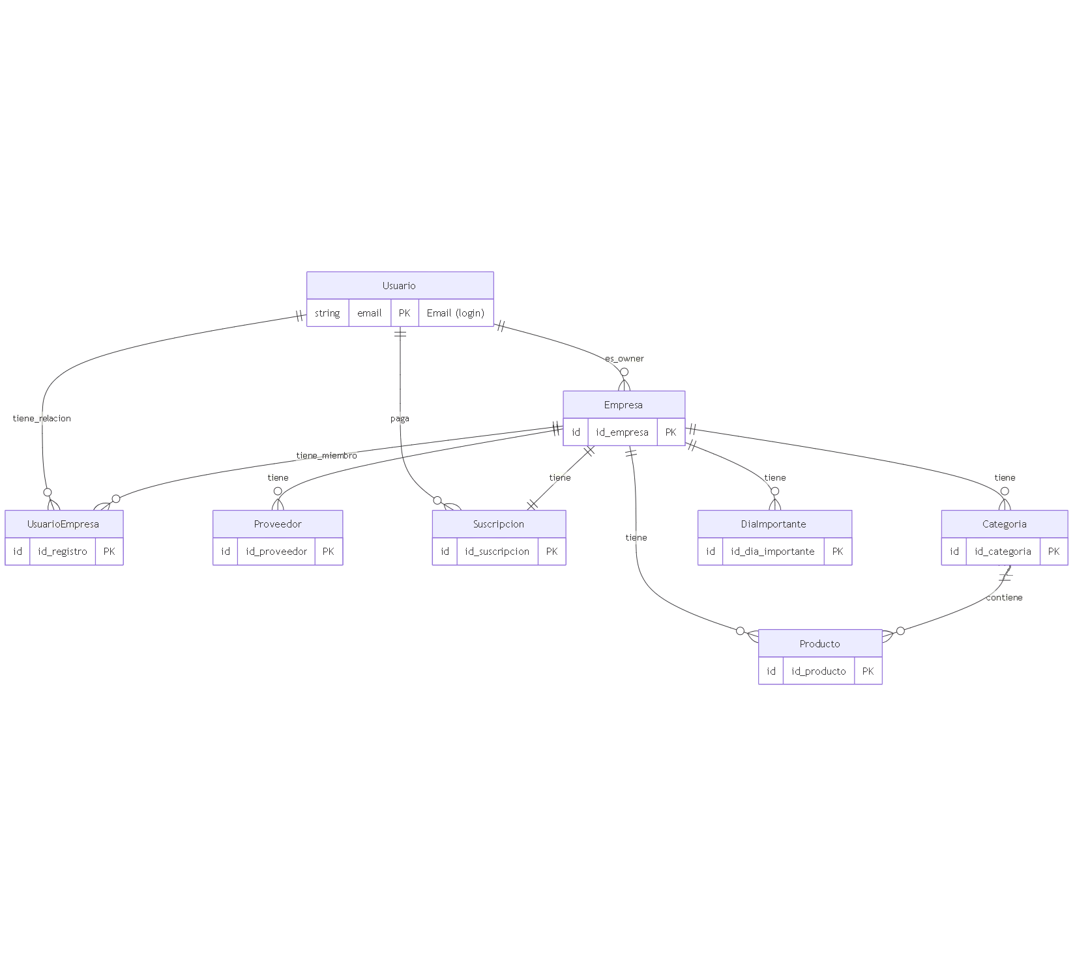
ARQUITECTURA TÉCNICA
Base de datos

Slide 10
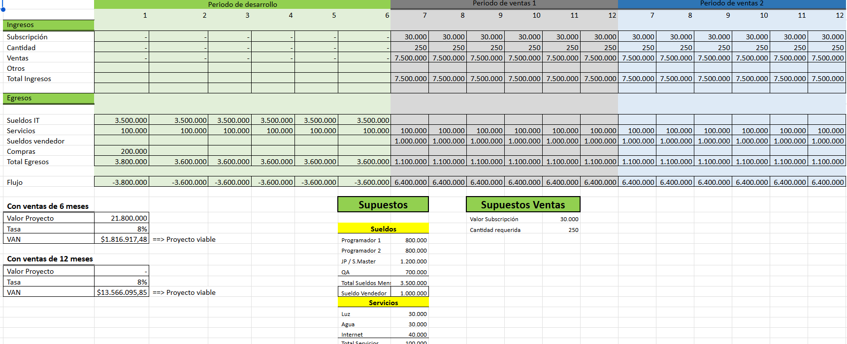
Plan de Costos

Slide 11






IMPACTO EN EL NEGOCIO
¿Por qué elegir Invex?
Reducción de Costos
Optimización de Capital
Disminuye los gastos operativos y elimina las pérdidas generadas por errores manuales y sobrecarga de bodega.
Maximiza la rentabilidad de tu inversión, evitando tener dinero "inactivo" en productos que no rotan.
Decisiones Estratégicas
Disponibilidad Asegurada
Pasa de la intuición a la certeza. Usa datos reales y recomendaciones para planificar compras inteligentes.
Garantiza el stock de tus productos críticos para no perder ni una sola venta por falta de mercancía.

Slide 12

CONCLUSION
Obstáculos y Resultados Obtenidos
OBSTACULOS
RESULTADOS
Importación de inventario exitosa, eliminando la carga manual.
Dependencia de el formato C.S.V
Dificultades con versiones de GitHub
Dashboard funcional con KPIs y alertas de quiebre en tiempo real.
Problemas con Implementación de envió de GMAIL
Implementación de IA con reportes.

Slide 14
https://www.canva.com/design/DAG5GYnlGIA/Wmik8SWI1wiSLyiWmlH0cA/edit?utm_content=DAG5GYnlGIA&utm_campaign=designshare&utm_medium=link2&utm_source=sharebutton

